Slide 1
个税计算（初级）课证融通教学实施线上培训班
理论知识重难点讲解
浙江衡信教育科技有限公司

Slide 2
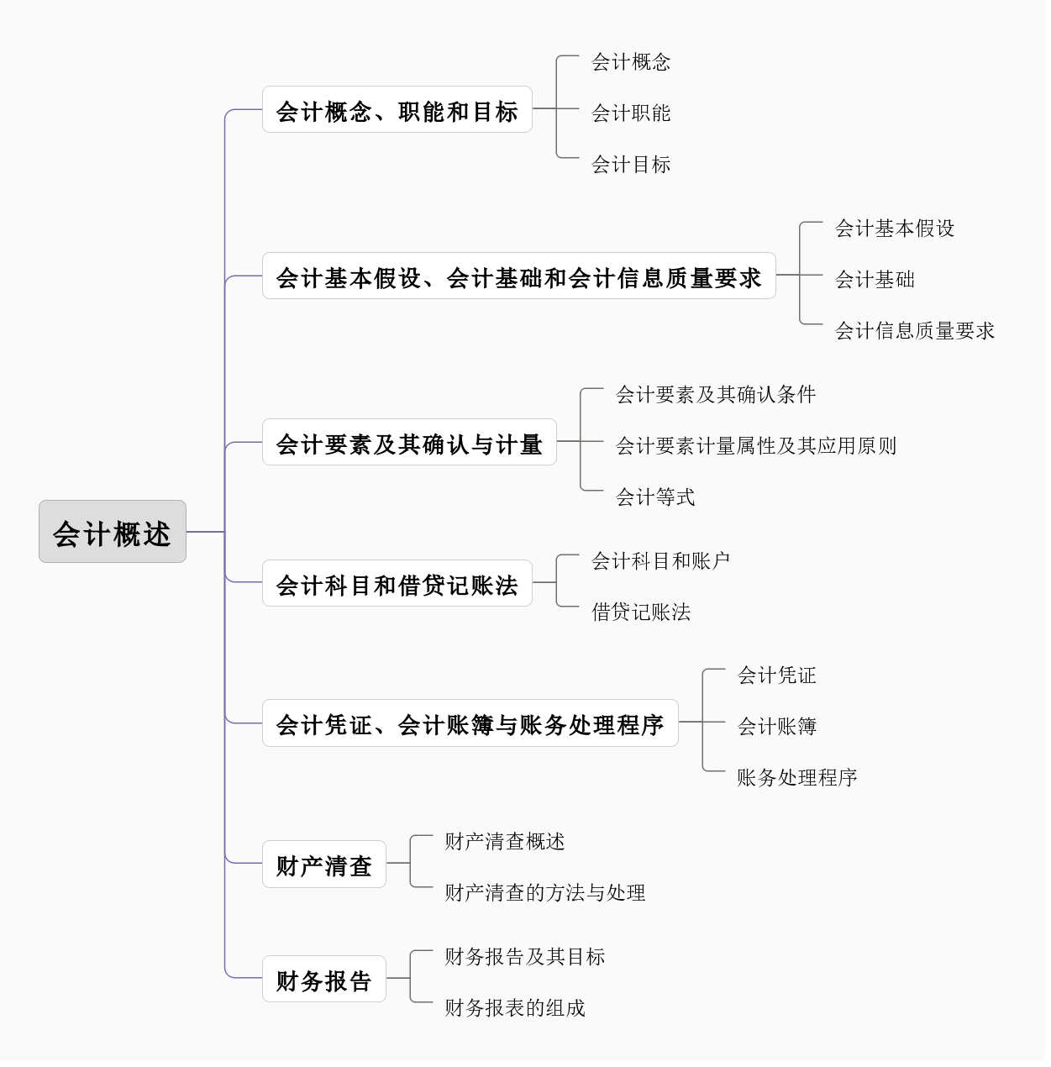
重难点脉络图
✮
✮
✮

Slide 3
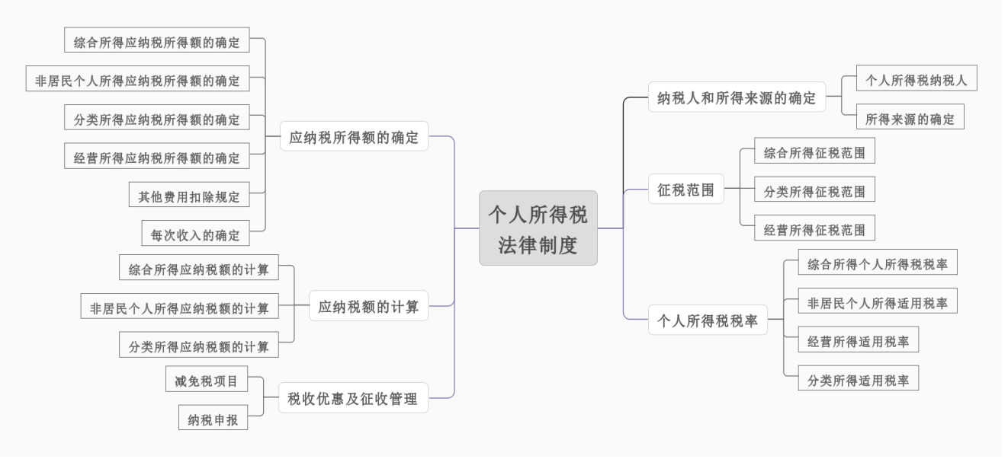
个人所得税法律制度重难点脉络图
✮

Slide 4
会计基础重点难点讲解—会计基本假设
01
会计主体（空间范围）
会计主体是指会计工作服务的特定对象，是企业会计确认、计量、记录和报告的空间范围
持续经营
02
持续经营是指在可以预见的将来，企业将会按当前的规模和状态继续经营下去，不会停业，也不会大规模削减业务
03
会计分期（时间范围）
会计分期是指将一个企业持续经营的生产经营活动划分为一个个连续的、长短相同的期间。
货币计量（计量尺度）
04
单击此处输入你的正文，文字是您思想的提炼，请尽量言简意赅的阐述观点。

Slide 5
会计基础重点难点讲解—会计基本假设
会计主体与法律主体（法人）并非是对等的概念，法律主体一定是会计主体，但会计主体却不一定是法律主体。
①一个法律主体内部，可能存在多个会计主体。
②一个会计主体可能由多个法律主体（如企业集团）组成。
③会计主体可能是法律主体，可能不是法律主体（如车间、部门、企业集团）。
④母公司、子公司、总公司既是会计主体又是法律主体，分公司是会计主体但不是法律主体。

Slide 6
会计基础重点难点讲解—会计基本假设
有了会计分期，才产生了本期与非本期的区别，从而出现权责发生制和收付实现制的区别
我国的会计核算应以人民币为记账本位币
外币为主的企业
境外设立的中国企业向国内报送的财务会计报告应当折算成人民币

Slide 7
会计基础重点难点讲解—8项会计信息质量要求
相关性
应当与财务报告使用者的经济决策需要相关
可靠性
可理解性
真实可靠、内容完整
应应当清晰明了
谨慎性
及时性
会计信息质量要求
不应高估资产或者收益、低估负债或者费用
不得提前或延后
实质重于形式
经济实质
可比性
重要性
横向可比/纵向科可比
功能、项目性质和金额大小加以职业判断

Slide 8
会计基础重点难点讲解—会计要素确认
资产=负债+所有者权益
利润=收入-费用
资产
负债
企业过去的交易或者事项形成的
企业拥有或者控制的
预期会给企业带来经济利益的资源
过去的交易或者事项形成的
预期会导致经济利益流出企业
现时义务。
所有者权益
收入
日常活动中形成的
会导致所有者权益增加的、与所有者投入资本无关
经济利益的总流入
资产扣除负债后由所有者享有的剩余权益
费用
利润
日常活动中发生的
会导致所有者权益减少的、与向所有者分配利润无关
经济利益的总流出
企业在一定会计期间的经营成果

Slide 9
会计基础重点难点讲解—收入与利得、费用与损失
项目 | 来源 | 经济利益 | 计入科目 | 工业企业举例
收入 | 日常活动 | 总流入 | 主营业务收入 | 销售产成品
 |  |  | 其他业务收入 | 销售原材料
利得 | 非日常活动 | 净流入 | 营业外收入 | 销售厂房
 |  |  | 其他综合收益 | 可供出售金融资产公允价值上升
项目 | 来源 | 经济利益 | 计入科目 | 工业企业举例
费用 | 日常活动 | 总流出 | 销售费用 | 广告费
 |  |  | 管理费用 | 董事、监事的工资
损失 | 非日常活动 | 净流出 | 营业外支出 | 固定资产盘亏
 |  |  | 其他综合收益 | 可供出售金融资产公允价值下降

Slide 10
会计基础重点难点讲解—会计计量属性
历史成本
实际成本
重置成本
是指按照当前市场条件，重新取得同样
可变现净值
预计售价减去进一步加工成本和销售所必须的预计税金、费用后的净值
现值
现金流量以恰当的折现率进行折现后的价值
公允价值
市场参与者在计量日发生的有序交易中，出售一项资产所能收到或者转移一项负债所需支付的价格

Slide 11
会计基础重点难点讲解—错账更正方法
更正方法 | 适用范围 |  |  | 适用方法
划线更正法 | 会计账簿错误 |  |  | 1.红线2.盖章3.蓝字更正
 | 记账前 | 记账凭证错误
红字更正法 | 记账后 | 记账凭证 错误 | 会计科目错误 | 1.红字冲销2.蓝字重做
 |  |  | 金额错误（已记＞应记） | 红字冲销多记金额
补充登记法 |  |  | 金额错误（已记＜应记） | 蓝字补记少记金额

Slide 12
个人所得税重点难点讲解—纳税义务人
纳税人 | 判定标准 | 纳税义务
居民个人 | 两者满足其一： 在中国境内有住所 在中国境内无住所而一个纳税年度内在中国境内居住累计满183天 | 无限纳税义务：中国境内和境外取得的所得
非居民个人 | 两者满足其一： 在中国境内无住所又不居住 在中国境内无住所而一个纳税年度内在中国境内居住不满183天 | 有限纳税义务：中国境内取得的所得

Slide 13
个人所得税重点难点讲解—所得来源地
序号 | 所得项目 | 来源于境内所得 | 来源于境外所得
1 | 工资薪金所得 | 在境内提供劳务 | 在境外提供劳务
2 | 劳务报酬所得
3 | 稿酬所得 | 由境内企业、事业单位、其他组织支付或者负担 | 由境外企业以及其他组织支付且负担
4 | 特许权使特费所得 | 在境内使用 | 在境外使用
5 | 财产租赁所得
6 | 经营所得 | 在境内从事生产、经营活动 | 在境外从事生产、经营活动
7 | 财产转让所得（转让不动产） | 不动产在中国境内 | 不动产在中国境外
8 | 财产转让所得（权益性资产） | 权益性资产是对境内企业以及其他组织投资形成的 | 权益性资产是对境外企业以及其他组织投资形成的（若该权益性资产被转让前三年内的任一时间，被投资企业或其他组织的资产公允价值50%以上直接或间接来自位于中国境内的不动产的，取得的所得为来源于中国境内的所得）
9 | 财产转让所得（动产转让） | 在中国境内转让 | 在中国境外转让
10 | 利息、股息、红利所得 | 从中国境内企业、事业单位、其他组织以及居民个人取得 | 从中国境外企业、其他组织以及非居民个人取得
11 | 偶然所得 | 境内企业、其他组织以及居民个人支付且负担 | 境外企业、其他组织以及非居民个人支付且负担

Slide 14
个人所得税重点难点讲解—综合所得征税范围
工资薪金所得：任职受雇
劳务报酬所得
下列项目不属于工资、薪金性质的补贴、津贴，不征收个人所得：，
①独生子女补贴；②托儿补助费；③差旅费津贴、误餐补助；④执行公务员工资制度未纳入基本工资总额的补贴、津贴差额和家属成员的副食补贴。
兼职收入：√
董事费收入：任职—工资
非任职—劳务
综合所得
稿酬所得
特许权使用费所得
个人因其作品以图书、报刊等形式出版、发表
遗作稿酬
“专利权、商标权、著作权、非专利技术”以及其他特许权的“使用权”所得
剧本使用费收入
文字作品手稿原件或复印件拍卖所得

Slide 15
个人所得税重点难点讲解—稿酬所得特殊规定
杂志社职员在本单位的报刊发表作品个税处理
序号 | 人员 |  | 收入 | 计征项目
1 | 记者、编辑等专业人员 | 任职受雇于报刊等单位 | 在本单位的刊物发表作品取得的收入 | 与其当月工资收入合并按“工资、薪金所得”计征
2 | 其他非专业人员 |  |  | 按“稿酬所得”计征
专业作者在本社出版图书收入个税处理
序号 | 人员 |  | 收入 | 计征项目
1 | 专业人员 | 任职受雇于出版社 | 排版、编辑等本职工作 | 按“工资、薪金所得”计征
2 |  |  | 撰写、编写或翻译的作品以图书形式由本单位出版的收入 | 按“稿酬所得”计征

Slide 16
个人所得税重点难点讲解—分类所得征税范围
利息股息红利所得：个人投资者从其投资企业借款
以企业资金为个人购房或其他财产；企业为股东个人购买汽车
A
添加标题
财产转让所得：自用5年、家庭唯一
B
C
财产租赁所得：个人在汽车上做广告；个人出租住房：10%
D
偶然所得：员工年会的中奖收入；个人提供担保获得收入

Slide 17
个人所得税重点难点讲解—专项附加扣除
子女教育
继续教育
大病医疗
住房贷款利息
住房租金
赡养老人

Slide 18
个人所得税重点难点讲解—专项附加扣除（子女）
谁能扣
子女在学前教育阶段或接受学历教育的父母
留存资料
（境外）
扣多少
每个 子女每年12,000元（每月1,000元）的标准定额扣除，对
不同子女，可以在夫妻间有不同的扣除比例，扣除比例只能为
一方扣除或平均扣除
01
接受范围教育
学前教育阶段包括年满3岁至小学入学前教育;学历教育包括义务教育（小学和初中）、高中阶段教育（普通高中、中等职业教育、技工教育)、高等教育（大学专科、大学本科、硕士研究生、博士研究生教育）
境外学校
录取通知书
起止
时间
子女处于学前教育阶段的，为年满3岁当月至小学入学前
接受学历教育的，为接受全日制学历教育的当月至结束的当月
施教机构按规定组织实施的寒暑假连续计算
因病或其他非主观原因休学且学籍继续保留的休学期间连续计算
02
留学签证

Slide 19
个人所得税重点难点讲解—专项附加扣除（子女）
1
2
3
子女教育是否年满3岁的当月就可以享受？
答：是
子女教育是否最多扣2个？
答：不是
上半年读初中，下半年读高中，该享受哪一个？
答：可以分两行，分别填写前后两个阶段的受教育情况
4
5
6
监护人不是父母可以扣除吗？
答：可以，前提是确实担任未成年人的监护人
在民办学校接收教育可以享受扣除吗？
答：可以
硕士研究生、博士研究生教育属于子女教育还是继续教育，由谁扣除?
答：根据具体情况进行判定。属于全日制学历教育的硕士研究生、博士研究生，由其父母按照子女教育进行扣除；属于非全日制的学历（学位）继续教育，由纳税人本人按照继续教育扣除。
Notes:
全日制+学历（义务、高中、高等）+子女+本科及以下

Slide 20
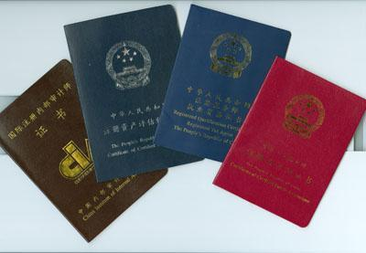
个人所得税重点难点讲解—专项附加扣除（继续）
谁能扣
在中国境内接受学历（学位）继续教育、技能人员职业继续教育或专业技术人员职业继续教育的本人,个人接受本科（含）以下学历（学位）继续教育，可以选择由其父母扣除，也可以选择由本人扣除;
留存资料
职业资格相关证书
扣多少
接受学历继续教育的，在学历教育期间按每年4,800元（每月400元）定额扣除，多个学历继续教育不可同时享受。
接受技能人员、专业技术人员职业资格继续教育的，在取得相关证书的年度， 按照3,600元定额扣除，证书一共140多项，多个非学历继续教育不可同时享受。
起止
时间
纳税人参加学历继续教育的，为入学当月至教育结束的当月，最长不得超过48个月
纳税人参加职业资格教育（技能人员资格、专业技术人员资格）的，为取得相关职业资格证书的当年

Slide 21
个人所得税重点难点讲解—专项附加扣除（继续）
01
学历继续教育和职业资格继续教育能不能同时享受？
02
答：可以
同一年有多个学历继续教育和职业资格教育能不能同时享受？
03
答：不可以
学历（学位）教育，是否最后没有取得学历（学位）证书也可以扣48个月？
04
答：可以
48个月后，换一个专业就读（属于第二次继续教育），还可以继续扣48个月？
答：可以
Notes:
同一学历，学位

Slide 22
个人所得税重点难点讲解—专项附加扣除（贷款利息）
Notes:
同一学历，学位

Slide 23
个人所得税重点难点讲解—专项附加扣除（贷款利息）
①纳税人及其配偶在一个纳税年度内不能同时分别享受住房贷款利息和住房租金专项附加扣除。
②根据《个人所得税专项附加扣除暂行办法》相关规定，如纳税人此前未享受过住房贷款利息扣除，那么其按照首套住房贷款利率贷款购买的第二套住房，可以享受住房贷款利息扣除。
③一套采用组合贷款方式购买的住房，如公积金中心或者商业银行其中之一，是按照首套房屋贷款利率发放的贷款，则可以享受住房贷款利息扣除。
④父母和子女共同购买一套房子，不能既由父母扣除又由子女扣除，应该由主贷款人扣除。
⑤只要纳税人申报扣除过一套住房贷款利息，在个人所得税专项附加扣除的信息系统里存有扣除住房贷款利息的记录，无论扣除时间长短，也无论该住房的产权归属情况，纳税人就不得再就其他房屋享受住房贷款利息扣除。
Notes:
同一学历，学位

Slide 24
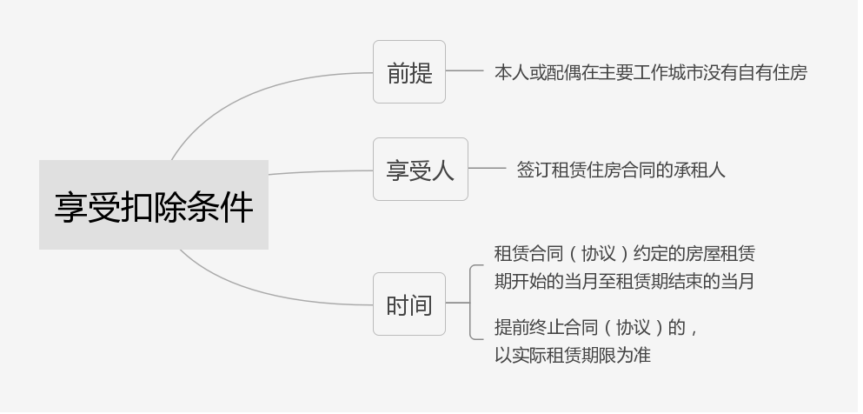
个人所得税重点难点讲解—专项附加扣除（住房租金）
序号 | 城市 | 扣除标准
1 | 直辖市、省会（首府）城市、计划单列市 | 1500元/月
2 | 户籍人口超过100万的其他城市 | 1100元/月
3 | 户籍人口不超过100万的其他城市 | 800元/月
Notes:
同一学历，学位

Slide 25
个人所得税重点难点讲解—专项附加扣除（住房租金）
A
B
上半年租房，下半年买房贷款如何扣除？
答：更改信息，按新的符合政策进行
单身，在重庆有房，但是在北京上班租房住，该怎么扣？
答：北京租房扣
C
D
非单身，在重庆有房，男方在成都上班租房，女方在北京上班租房，该怎么扣？
答：男女方均可分别扣
合租房子如何扣除？
答：承租人扣，谁签合同谁扣
E
F
我租了父母的房子，可以抵扣吗？
答：签订租赁合同且支付租金，可以扣
员工宿舍可以扣除吗？
答：签订租赁合同且支付租金，可以扣

Slide 26
个人所得税重点难点讲解—专项附加扣除（赡养老人）
纳税人 | 被赡养人 | 扣除标准
独生子女 | 年满60岁的父母、以及子女均已去世的年满60岁的祖父母、外祖父母 | 2000元/月
非独生子女 |  | 分摊2000元/月每人分摊的金额≦1000元/月
①赡养老人专项附加扣除的扣除标准是按照每个纳税人有两位赡养老人测算的，只要父母其中一位达到60岁就可以享受扣除，不按照老人人数计算。
②实际承担对叔叔伯伯或赡养岳父岳母、公婆的费用不符合专项附加扣除暂行办法的规定，不能享受赡养老人专项附加扣除。
③纳税人的其他兄弟姐妹当年均已去世，在第二年其可以按照独生子女赡养老人标准扣除2000元/月。

Slide 27
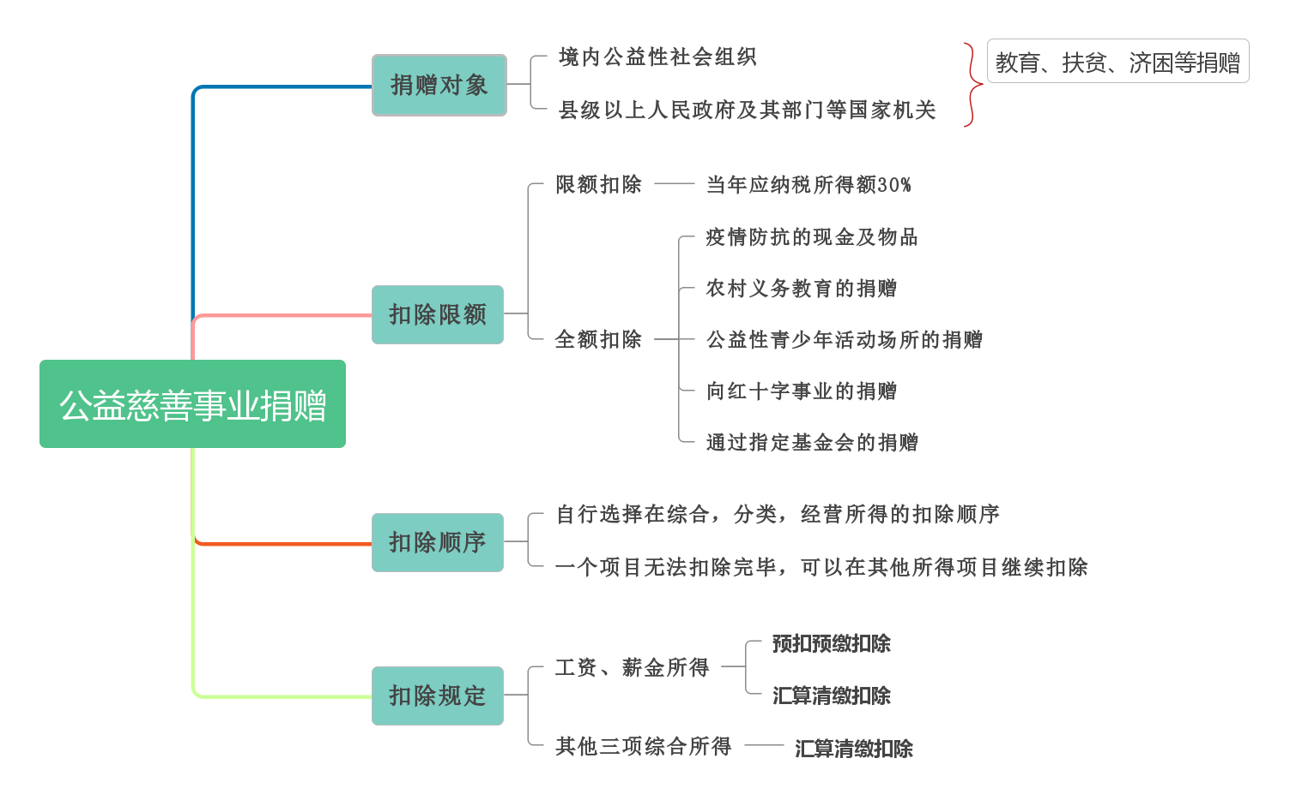
个人所得税重点难点讲解—公益性捐赠

Slide 28
个人所得税重点难点讲解—商业健康险
要素 | 内容规定
购买方式 | 个人购买 | 允许在当年（月）计算应纳税所得额时予以税前扣除2400元/年（200元/月）
 | 单位统一为员工购买，视同个人购买
适用对象 | 取得工资薪金所得的个人
 | 取得连续性劳务报酬所得的个人（连续3个月及以上为同一单位提供劳务的所得）
 | 取得个体工商户生产经营所得、对企事业单位的承包承租经营所得的个体工商户业主
 | 个人独资企业投资者、合伙企业合伙人和承包承租经营者
税优识别码 | 个人购买商业健康保险未获得税优识别码的，共支出金额不得税前扣除。保险公司销售符合规定的商业健康保险产品，及时为购买保险的个人开具发票和保单凭证，并在保单凭证上注明税优识别码

Slide 29
个人所得税重点难点讲解—优惠政策
序号 | 法定免税的情形
1 | 省级人民政府、国务院部委和中国人民解放军军以上单位，以及外国组织、国际组织颁发的科学、教育、技术、文化、卫生、体育、环境保护等方面的奖金
2 | ①国债利息 | 个人持有中国财政部发行的债券而取得的利息
 | ②国家发行的金融债券利息 | 个人持有经国务院批准发行的金融债券而取得的利息
3 | 按照国家统一规定发给的补贴、津贴 | 按照国务院规定发给的政府特殊津贴、院士津贴，以及国务院规定免予缴纳个人所得税的其他补贴、津贴
4 | ①抚恤金
 | ②福利费 | 根据国家有关规定，从企业、事业单位、国家机关、社会组织提留的福利费或者工会经费中支付给个人的生活补助费
 | ③救济金 | 各级人民政府民政部门支付给个人的生活困难补助费
5 | 保险赔款
6 | 军人的转业费、复员费、退役金
7 | 按照国家统一规定发给干部、职工的安家费、退职费、基本养老金或者退休费、离休费、离休生活补助费
8 | 依照《外交特权与豁免条例》和《领事特权与豁免条例》应予免税的各国驻华使馆、领事馆的外交代表、领事官员和其他人员的所得
9 | 中国政府参加的国际公约、签订的协议中规定免税的所得
10 | 国务院规定的其他免税所得（需由国务院报全国人民代表大会常务委员会备案）

Slide 30
个人所得税重点难点讲解—应纳税所得额确定

Slide 31
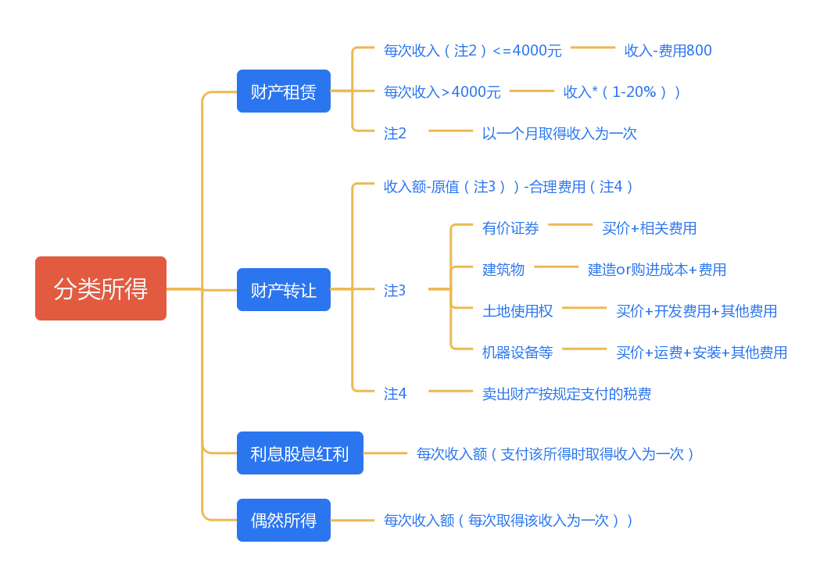
个人所得税重点难点讲解—应纳税所得额确定

Slide 32
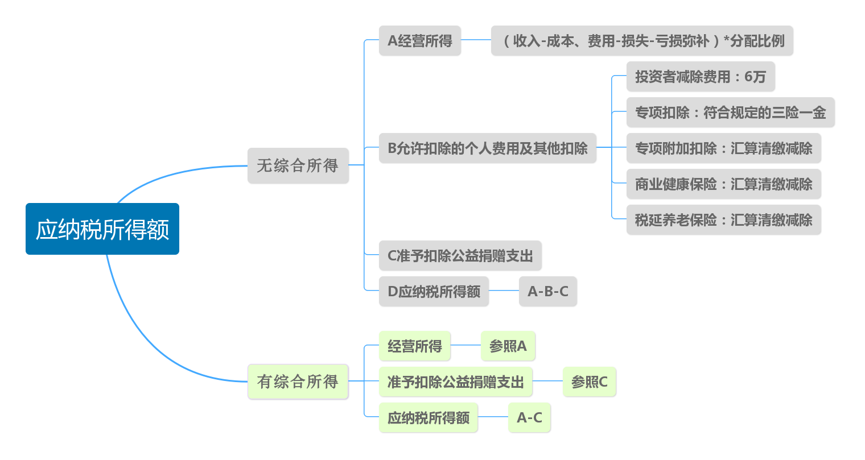
个人所得税重点难点讲解—经营所得应纳税所得额确定

Slide 33
THANKS
谢谢参与

